Slide 1

PROYECTO “PlanificApp”
PRESENTACIÓN FINAL CAPSTONE

Slide 2
PROYECTO “PlanificApp”
Claudio Córdova
Scrum Master
Creación y revisión de código
Documentación
Testing
INTEGRANTES DEL PROYECTO
Ian Cortés
Scrum Team
Creación y revisión de código
Documentación
Testing

Slide 3

PROYECTO “PlanificApp”
Descripción del Proyecto
Problema o Dolor
Propuesta de Solución
La falta de organización en la vida diaria entrega problemas y poca claridad, dificultando el buen desempeño que podemos llegar a tener.
Desarrollamos una aplicación que contempla un planificador automático, el cual ayudará al usuario armando un horario que cumpla con sus necesidades, ajustándose en 3 enfoques distintos.

Slide 4

PROYECTO “PlanificApp”
Objetivos del Proyecto
Objetivo General
Desarrollar una aplicación de escritorio de planificación semanal que permita a los usuarios generar automáticamente un cronograma semanal personalizado y coherente, según el enfoque al que decidan optar.
Objetivos Específicos
Alcanzar que un 70% de los usuarios sean de carácter “activo” en los primeros 3 meses tras el despliegue.
Lograr que un 70% de los usuarios hagan uso continuo del motor de generación semanal, durante 6 meses después del despliegue.
Lograr que el 60% de las tareas usadas para generación no sean modificadas, durante 3 meses después del despliegue.
Que el 80% de las tareas usadas en generación sean completadas en tiempo durante 5 meses después del despliegue.

Slide 5
PROYECTO “PlanificApp”
Alcances y limitaciones del proyecto
Alcance
Limitaciones
Registro Multidimensional: Captura de actividades con metadatos de tipo, ubicación y áreas de interés.
Generación Automática: Motor de sugerencias semanales disponible en 3 enfoques (equilibrado, rusheo, relajado).
Realismo Logístico: Cálculo de traslados mediante Google Maps API, consideración en el tiempo de traslado según ubicaciones y método de transporte asignado.
Datos estadísticos: Generar una interfaz de administrador la cual recopila los datos claves de los usuarios para analizar el funcionamiento de la aplicación
Integridad de Datos: El sistema no elimina actividades; el usuario gestiona sus prioridades.
Comunicación Social: No es una red social; sin mensajería ni intercambio de archivos.
Restricción Geográfica: Operatividad limitada exclusivamente a Chile.
Integración Externa: No hay sincronización con Google Calendar (sujeta a validación futura).
Restricciones de Generación: Datos limitados a las áreas de interés consideradas por el usuario.
Sistema de pago: No se ha integrado un sistema de pago dentro de la aplicación

Slide 6

PROYECTO “PlanificApp”
Metodología de Trabajo
1. Gestión Ágil (Scrum)
2. Arquitectura y Desarrollo
Ciclos Iterativos
3 Sprints diseñados para la agilidad: Fase 0 (8 semanas), S1 a S3 de 2 semanas cada uno.
Gestión del Backlog
Cálculo de esfuerzo mediante la técnica Planning Poker, dando como resultado 668 puntos de historia (secuencia de Fibonacci).
MoSCoW
Fue la técnica utilizada para priorizar qué HU construir primero en el proyecto, se divide en 4 categorías:
M - Must Have (Debe tener)
S - Should Have (Debería tener)
C - Could Have (Podría tener)
W - Won't Have (No tendrá)
Desarrollo MVVM
Separación estricta: View (Presentación), ViewModel (Lógica) y Model (Datos con MongoDB).
Control de Versiones
Flujo de trabajo Git profesional con ramificación basada en funcionalidades.
Modelo C4 para arquitectura
Diseño arquitectónico estructurado por capas.
Principios S.O.L.I.D.
Conjunto de reglas aplicadas al desarrollo de código.

Slide 7
PROYECTO “PlanificApp”
Cronograma para el desarrollo del proyecto

Slide 8
Actividades clave Sprint 1
E1-H1
E5-H7
E8-H1
Gestión de tareas
Cuentas seguras
Áreas de interés
Clase Tarea con validaciones y vista Inbox para crear, listar y editar las actividades.
Registro e inicio de sesión con contraseñas protegidas por hash (PasswordHelper, SHA256 + salt).
Clase AreaInteres y su gestión desde el menú lateral para organizar las tareas por área.

Slide 9
Actividad | Sprint 1
 | S 8 |  |  |  |  |  | S 9
HIstoria de usuario | Historia: E1-H1 - Necesito registrar mis actividades | Historia: E1-H2 - Necesito poder visualizar mis actividades (lista y calendario) | Historia: E1-H3 - Necesito poder modificar mis actividades creadas (calendario y/o lista) | Historia: E1-H4 - Necesito poder eliminar actividades | Historia: E5-H1 - Necesito poder registrar una cuenta | Historia: E5-H7 - Como usuario necesito que mi contraseña se encuentra encriptada | Historia: E5-H4 - Necesito poder acceder a mi cuenta | Historia: E5-H5 - Necesito poder modificar información asociada a mi cuenta | Historia: E8-H1 - Necesito definir áreas de interés y su modalidad
Actividades | Crear la clase Tarea con todos los atributos asociados de acuerdo a lo planificado dentro del diseño | Creación de vista inbox de acuerdo a mockup | Generar una vista de detalle tarea de acuerdo al mockup | Crear botón de "opciones" dentro de la vista de detalle tarea | Crear un Cluster donde almacenar la información de la aplicación | Investigar mecanismos de hash de contraseñas (SHA256 + salt) | Crear una vista de "Login" de acuerdo a mockup | Crear vista de Configuración | Crear la clase AreaInteres
 | Creación de validaciones asociadas a la creación de instancias de tarea de acuerdo a reglas de negocio | Obtención de actividad sin ningún área de interés asociada | Hacer campos modificables interactuables para escribir dentro de la vista de detalle actividad | Generar despliegue de opciones asociadas a las actividades | Creación de la clase Usuario con sus validaciones (método Validate) | Creación de la clase PasswordHelper para el hash de contraseñas (SHA256 + salt) | Creación de AuthenticationService.Login y LoginViewModel para el ingreso de cuenta | Crear vista de configuración de cuenta | Crear lógica asociada a la creación de áreas de interés
 | Creación del código del programa donde almacenar las tareas creadas | Listar todas las actividades obtenidas en vista Inbox | Implementar la actualización de tareas en TareaRepository.ActualizarTarea | Generar opción de "Eliminar" | Creación de vista de registro de usuario de acuerdo al mockup | Implementación del hash de contraseña en la creación de cuentas (PasswordHelper.HashPassword) | Validar los datos ingresados con lo de la BDD | Aplicar los cambios realizados en los campos de "Cuenta" en la BD | Crear un sidebar y un apartado dentro del sideBar del área de interés
 |  |  | Invocar ActualizarTarea al guardar el detalle (TareaDetailViewModelBase.GuardarDetalleAsync) | Implementar TareaRepository.EliminarTarea | En caso de registro exitoso, mostrar mensaje de confirmación; en caso de fallo, mostrar un mensaje de error | Implementar la verificación de contraseña (PasswordHelper.VerifyPassword) usada por AuthenticationService.Login | En caso de ingreso correcto, permitir ingreso a la aplicación; de lo contrario mostrar mensaje de error | Mostrar un mensaje de confirmación o error según corresponda
 |  |  |  | Eliminar actividad de la colección |  | Testeo de la verificación de contraseñas contra el hash almacenado (VerifyPassword)

Slide 10
Actividades clave Sprint 2
E6-H1
E6-H2
E4-H4
Geolocalización
Áreas con defaults
Clasificación de tareas
GeoService con Google Maps: ubicaciones guardadas, geocodificación y cálculo de traslados y rutas.
CRUD de áreas que propagan ubicación y transporte por defecto a sus tareas (AplicarDefaultsArea).
Tiempo estimado (5–240 min) y clasificación física (Activa/Pasiva) y mental (Obligación/Recreación).

Slide 11
Actividad | Sprint 2
 | S 10 |  |  |  |  | S 11
HIstoria de usuario | Historia: E1-H6 - Necesito poder asignar de manera sencilla el tiempo estimado para cada actividad | Historia: E10-H1 - Necesito establecer el valor predeterminado acerca de desde qué hora y hasta qué hora del día estaré haciendo actividades | Historia: E4-H3 - Necesito poder clasificar las actividades como actividades de "responsabilidad" o de "recreación" | Historia: E4-H4 - Necesito poder clasificar las actividades como actividades físicas o mentales. | Historia: E6-H1 - Necesito establecer el lugar y el método de transporte que utilizaré para llegar al lugar de mi actividad | Historia: E6-H2 - Necesito definir un método de transporte y una ubicación por defecto para mis actividades y áreas de interés... | Historia: E8-H1 - Necesito definir áreas de interés y su modalidad | Historia: E9-H1 - Necesito definir la cantidad de horas que quiero invertir en el área de interés seleccionado
Actividad | Crear mapeo de valores predefinidos en DetalleTareaHelper con índices para tiempos (5 a 240 minutos) | Establecer Jornada predeterminada en RegistroViewModel al crear un usuario nuevo, asignando HoraInicioJornada = 07:30 y HoraFinJornada = 22:00 | Crear mapeos en DetalleTareaHelper con TipoActividadMentalFromIndex | Crear mapeos en DetalleTareaHelper con TipoActividadFisicaFromIndex (0=null, 1="Activa", 2="Pasiva") y TipoActividadFisicaToIndex para ComboBox en UI | Implementar enum MetodoTransporte con valores: Caminar, Auto, Bus | Implementar propagación de defaults en DetalleTareaHelper.AplicarDefaultsArea() | Implementar repositorio AreaInteresRepository con CRUD sobre colección MongoDB "AreasInteres" | Incluir campo HorasSemanales en NewAreaViewModel y en el formulario de NewAreaWindow para definir cuántas horas semanales se desean invertir
 | Incluir ComboBox de TiempoEstimado en NewTaskWindow y en vista de detalle de tarea para selección rápida de duración estimada |  | Incluir clasificación mental en NewTaskWindow y vista de detalle de tarea con ComboBox de selección Obligación/Recreación | Incluir clasificación física en NewTaskWindow y vista de detalle de tarea con ComboBox de selección Activa/Pasiva | Implementar UbicacionRepository con CRUD sobre colección MongoDB "Ubicaciones" | Invocar AplicarDefaultsArea() en NewTaskViewModel.GuardarAsync() al crear una nueva tarea asignada a un área | Construir NewAreaViewModel como ViewModel de diálogo para crear/editar áreas de interés
 |  |  | Incluir clasificación mental predeterminada en NewAreaWindow para setear el default del área que se propagará a sus tareas | Incluir clasificación física predeterminada en NewAreaWindow para setear el default del área | Construir UbicacionesViewModel con gestión de ubicaciones guardadas | Invocar AplicarDefaultsArea() en TareaDetailViewModelBase.GuardarDetalleAsync() al cambiar el área de una tarea existente | Crear vista NewAreaWindow.axaml con formulario de creación/edición de área de interés con ComboBoxes
 |  |  |  | Integrar propagación en AplicarDefaultsArea() para que TipoActividadFisicaPred del área se copie a TipoActividadFisica de la tarea | Implementar GeoService con integración Google Maps: geocoding, cálculo de tiempo de traslado y rutas | Implementar propiedad TransportePreferido en UbicacionGuardada con mapeo en CalendarioSemanalService (TransportePreferidoToEnum) al enum MetodoTransporte | Implementar listado de áreas de interés en MainViewModel con colección observable AreasInteres
 |  |  |  |  | Incluir campos de ubicación y transporte en NewTaskWindow y vista de detalle de tarea | Incluir campos de defaults en NewAreaWindow para que al crear un área se seteen ubicación y transporte predeterminados | Construir AreaInteresViewModel para mostrar tareas filtradas por área de interés

Slide 12
Actividades clave Sprint 3
E2-H1
E2-H1
E2-H1
E12-H1 · E5-H8
Condiciones de generación
Motor de generación
Aplicar al calendario
Panel de administración
Ventana para elegir días, áreas a considerar y priorización antes de generar la semana.
GeneradorSemanalService produce 3 propuestas distintas: Equilibrio, Intensiva y Relajado.
Comparar las propuestas, aplicar la elegida y guardarla en la base de datos.
Estadísticas de usuarios (métricas y filtros) y gestión de cuentas: buscar, ver detalle, suspender y eliminar usuarios.

Slide 13
Actividad | Sprint 3
 | S12
Historia de usuario | Historia: E12-H1 - Como administrador necesito ver estadísticas de uso de los usuarios | Historia: E5-H8 - Como administrador necesito buscar y gestionar las cuentas de usuario
Actividades | Implementar el cálculo de métricas en EstadisticasViewModel (total y activos reales; el resto estimado con proporciones) | Agregar el campo de búsqueda en el listado de usuarios del panel admin
 | Crear la vista de estadísticas del panel de administración (EstadisticasView / EstadisticasViewModel) | Implementar el filtrado de usuarios (UsuariosViewModel.AplicarFiltros): nombre/ID, región, comuna y estado
 | Mostrar las métricas como tarjetas numéricas (total y activos, uso de generación, tareas creadas/completadas) | Crear la vista de detalle de usuario (UsuarioDetalleView / UsuarioDetalleViewModel) accesible desde el listado
 | Implementar los filtros interactivos: pills de meses, navegación por año y filtros por región/comuna | Acciones de cuenta en el detalle: suspender/rehabilitar y eliminar el usuario con borrado en cascada (tareas, áreas, ubicaciones y bloques)
 |  | Mostrar mensaje de confirmación o error al ejecutar una acción sobre la cuenta

Slide 14
Actividad | Sprint 3
 | S 13
HIstoria de usuario | Historia: E2-H1 - Necesito poder generar el cronograma de mi semana de manera automática teniendo en cuenta las horas semanales asignadas | Historia: E2-H1 - Necesito poder generar el cronograma de mi semana de manera automática... (Continuación y Cierre)
Actividades | Creación de vista de calendario de acuerdo a Mockup (estructura base, grilla semanal y navegación entre semanas) | Producir 3 propuestas con estrategias distintas: Equilibrio (reparte parejo entre los días), Intensiva (concentra en el día más libre) y Relajado (máximo 2h por día, un área por día)
 | Enlazar (binding) los bloques de interés generados sobre la vista de calendario para su visualización correcta | Generar la vista de comparación de las 3 propuestas (PropuestasSemanalesView) con previsualización individual (PropuestaPreviewWindow)
 | Crear la clase BloqueCalendario (Tipo = BloqueInteres) con sus atributos (área de interés, hora inicio, hora fin, color, tareas internas), contenida en DiaCalendario/SemanaCalendario | Al seleccionar una de las 3 propuestas, aplicar la distribución de bloques en el calendario del usuario
 | Implementar la lógica de distribución de bloques en GeneradorSemanalService (respeta horas semanales por área, priorización y jornada del usuario) | Guardar la distribución seleccionada en la BD (CalendarioSemanalService.GuardarCambiosAsync), asociando cada bloque al usuario y la semana
 | Implementar GeneradorSemanalService.GenerarPropuestasAsync que orquesta el proceso: filtra tareas elegibles, distribuye bloques y arma las propuestas | Implementar la asignación de tareas dentro de cada bloque (GeneradorSemanalService.LlenarBloqueConTareas), respetando el tiempo estimado de cada tarea
 | Implementar las validaciones de la generación en GeneradorSemanalService (propuesta válida/inválida con mensaje, gaps entre bloques, tope de horas por día y jornada) | Integrar los traslados en la generación (GeneradorSemanalService estima el viaje entre áreas con ObtenerMinutosTrasladoAsync) y en el calendario (bloques de tipo SeccionTraslado vía CalendarioSemanalService.CalcularTrasladosAsync)
 | Crear la ventana de Condiciones de Generación (CondicionesGeneracionWindow / CondicionesGeneracionViewModel): selección de días a generar (días pasados deshabilitados y opción de semana siguiente) y de áreas a considerar / no considerar
 | Calcular la priorización de áreas (por prioridad y tareas por vencer) y el reparto de horas funcionales/libres, construyendo el objeto CondicionesGeneracion que alimenta GenerarPropuestasAsync

Slide 15
Arquitectura del software
PROYECTO “PlanificApp”

Slide 16
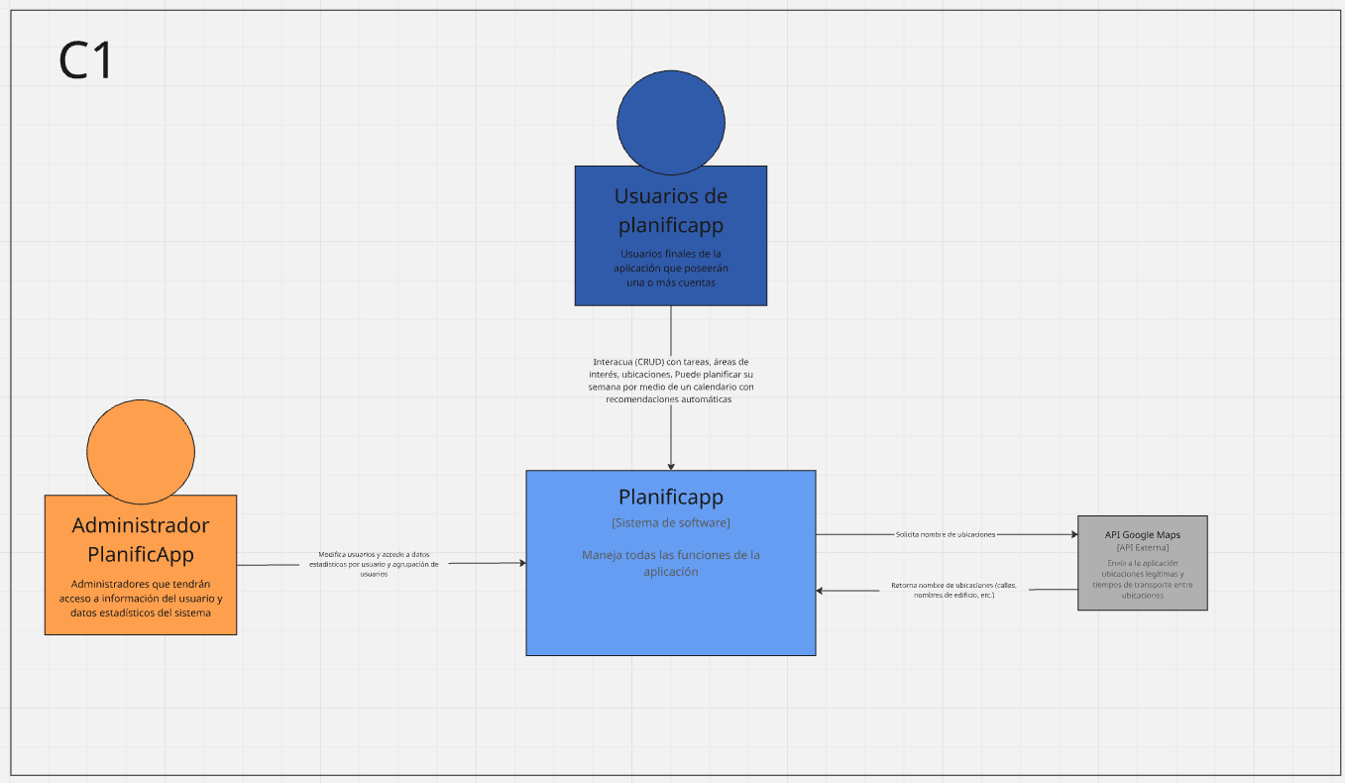

Slide 17
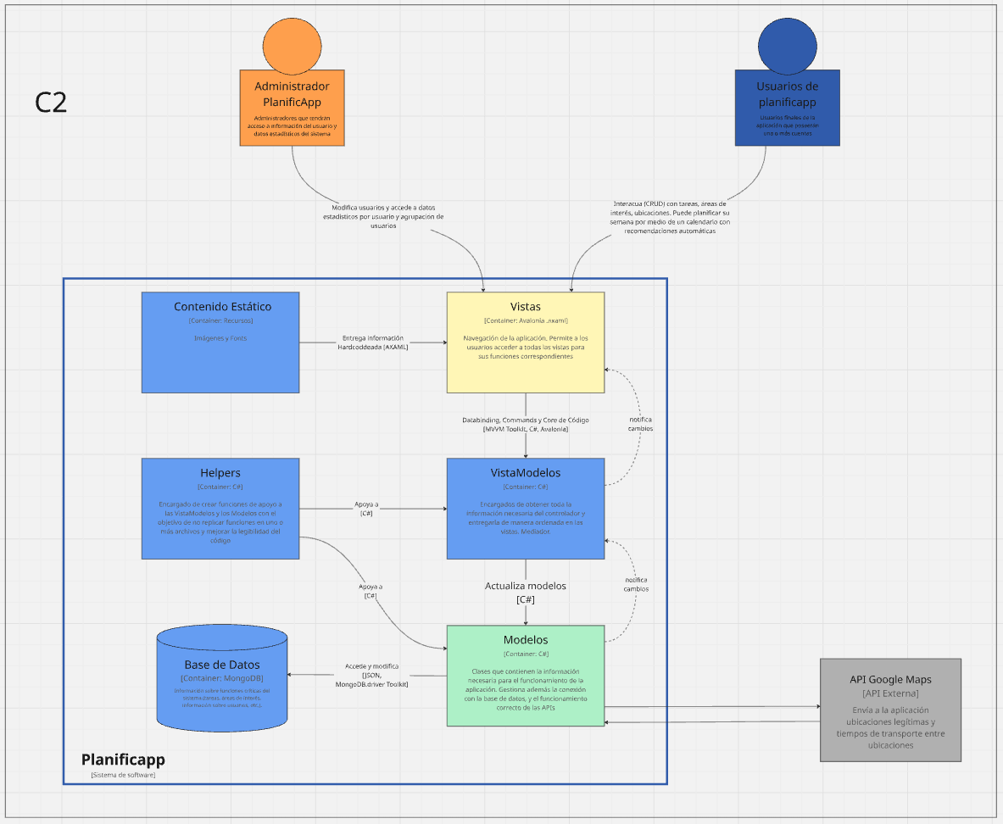
Arquitectura del software
*Presentar esquema

Slide 18
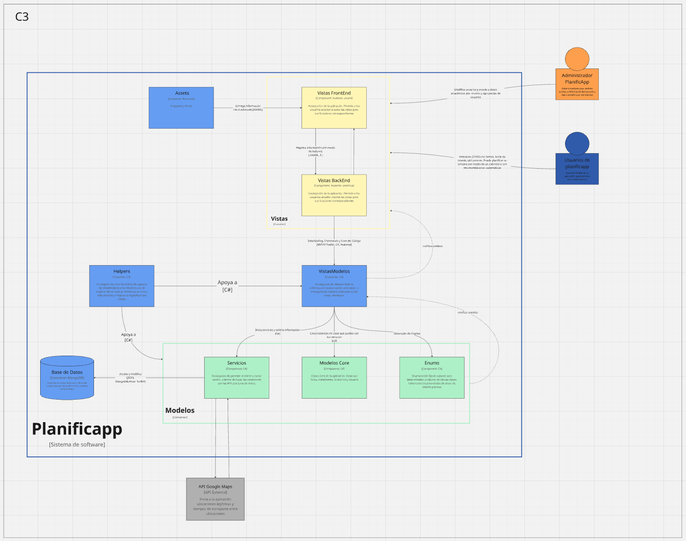
Arquitectura del software
*Presentar esquema

Slide 19
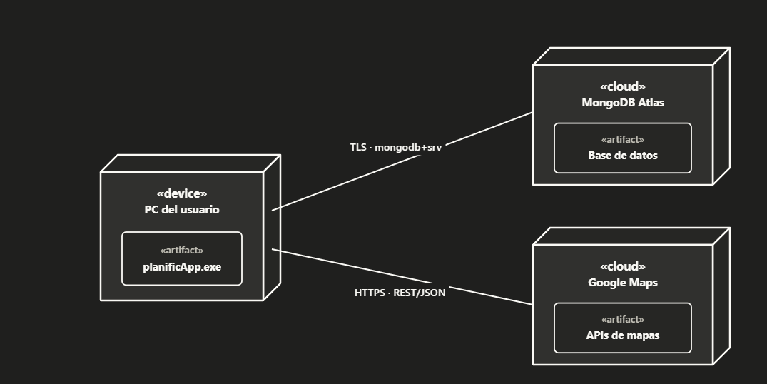
Diagrama de despliegue

Slide 20
PROYECTO “PlanificApp”
Modelo de Datos
Usuario
Tareas
• _id
• NombreCompleto
• Correo
• PasswordHash
• RespuestaSeguridad
• Region / Comuna
• Jornada: Inicio / Fin
• FecCreacion / FecNacimiento
• Ubicacion / UbicacionActual
• FotoPerfil
• EstaActivo
• _id
• Nombre / Prioridad
• Fechas: Inicio / Limite
• Horas: Inicio / Fin
• Ubicacion / MetodoTransporte
• TiempoEstimado / Recordatorio
• IdUsuario (Relación)
• Generación: Uso / Modificación
• CompletadoEnTiempo
• Auditoría: Creación / Completado
• Actividad: Física / Mental
• IdAreaInteres

Slide 21
PROYECTO “PlanificApp”
Modelo de Datos
AreaInteres
Ubicaciones
• _id
• Nombre
• GeneracionSemanal
• Prioridad
• HorasSemanales
• UbicacionPred
• MetodoTransportePred
• TipoActividadFisicaPred
• TipoActividadMentalPred
• IdUsuario
• ColorHex
• _id
• IdUsuario
• Nombre
• DireccionExacta
• AreaInteres
• ColorHex
• TransportePreferido
• Latitud
• Longitud

Slide 22
PROYECTO “PlanificApp”
Modelo de Datos
Generaciones
BloqueAreasInteres
• _id
• _idUsuario
• FecGeneracion
• FechaSemana
• Estrategia
• TotalBloques
• TotalTareas
• _id
• IdAreaInteres
• IdUsuario
• Fecha
• HoraInicio
• HoraFin

Slide 23





PROYECTO “PlanificApp”
Tecnologías utilizadas

Slide 24









PROYECTO “PlanificApp”
Herramientas utilizadas

Slide 25



Resultados obtenidos
PlanificApp Usuarios
Creación de tareas, áreas de interés y organización de la propia vida del usuario
Calendario semanal y mensual integrado para mejor visualización.
Algoritmo de generación semanal para la organización personalizada.
PlanificApp Admin (estadísticos)
Monitorización de estado de actividad del usuario
Análisis detallado de frecuencia de uso
Evaluación de rendimiento basada en acciones

Slide 26





Obstáculos del Desarrollo
Incompatibilidad de Versión
Dificultades técnicas surgidas por el uso de diferentes entornos de desarrollo, afectando la sincronización de versiones.
Migración a Avalonia UI
Problemas relacionados con el uso de WPF en los distintos IDEs y la capacidad multiplataforma de Avalonia motivaron el cambio de tecnología a Avalonia
Cargas de Trabajo
Complejidad en la gestión de tiempos y recursos para la realización y diseño de las vistas del sistema.

Slide 27
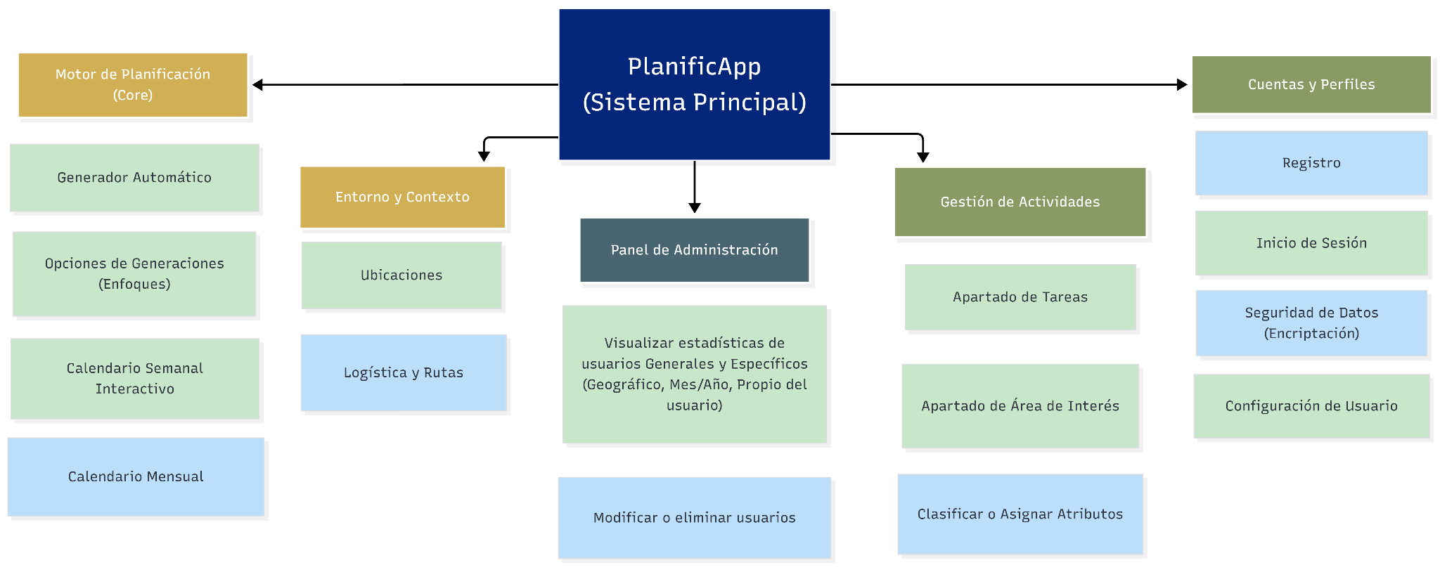
PROYECTO “PlanificApp”
Diagrama de funciones

Slide 28
DEMOSTRACIÓN DEL RESULTADO DEL PROYECTO
*Exposición del sistema

Slide 29
Conclusión

Slide 30
PREGUNTAS DE LA COMISIÓN

